Slide 1
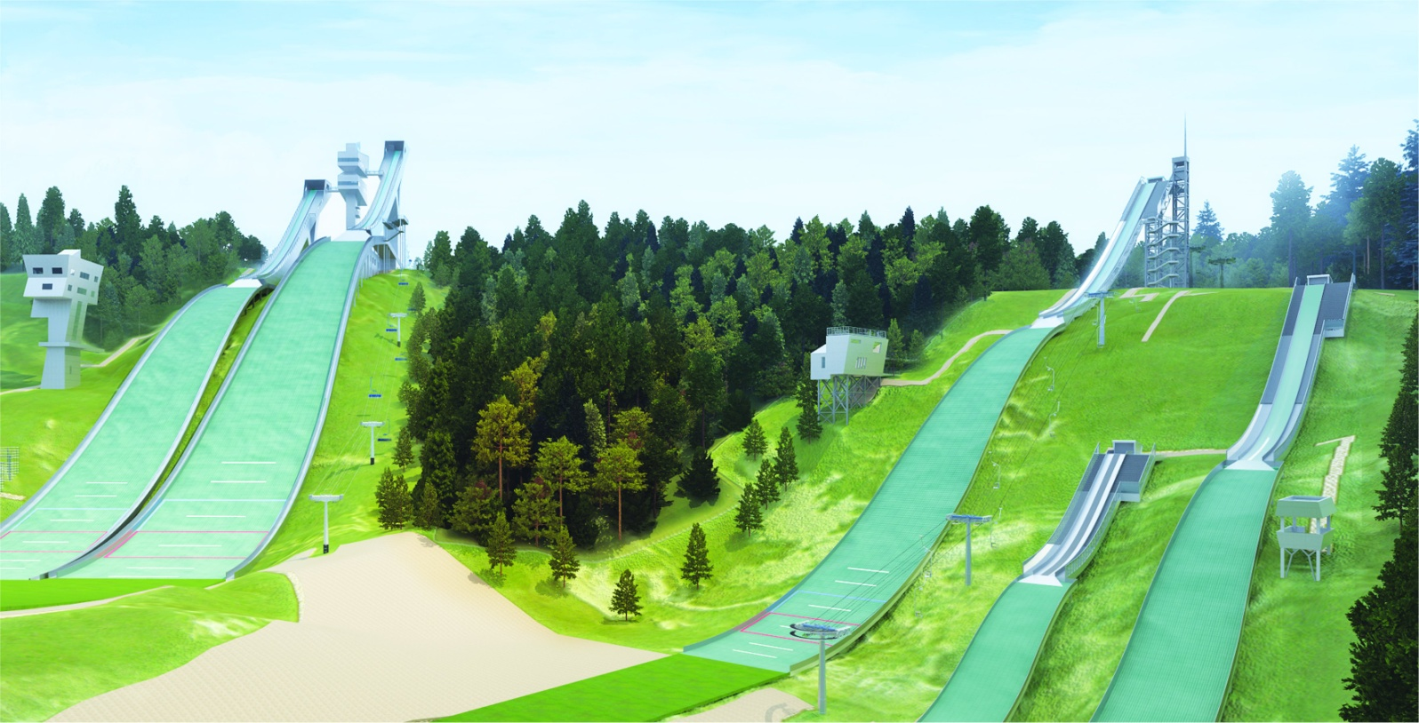
Проект 2010-2011
Проект трамплинoв в городе Чайковский
Projekt 2010-2011
Schanzenprojekt in Tschaikowsky Stadt

Slide 2
ФГПУ "Спортинжиниринг"
FGPU Sportingenieurring
Проект трамплина
Чайковский
Екон-проект
EKON-Projekt

Slide 3
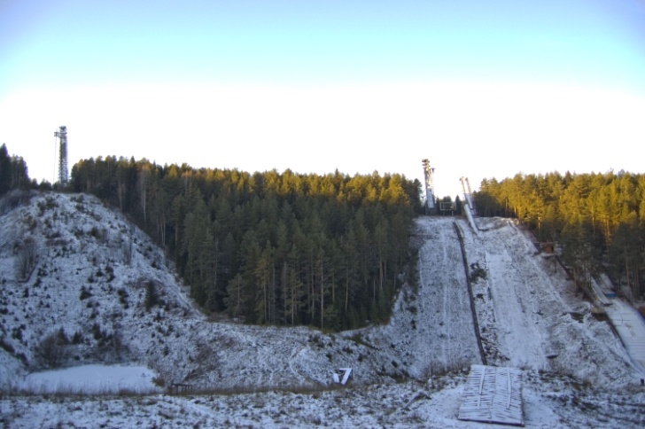
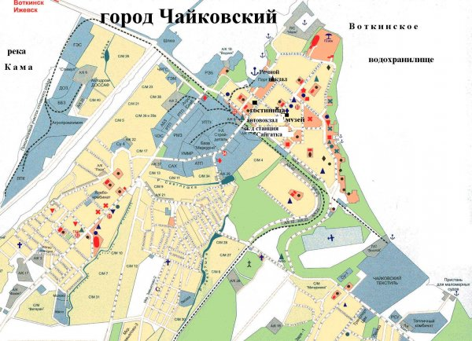
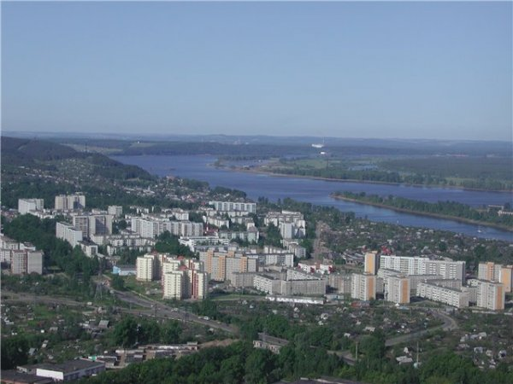
город Чайковский
Stadt Tschaikowsky
Notes:
<номер><номер>

Slide 4
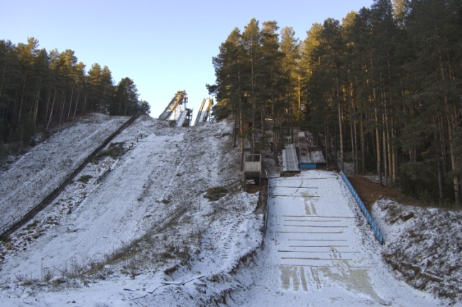
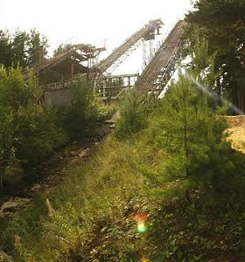
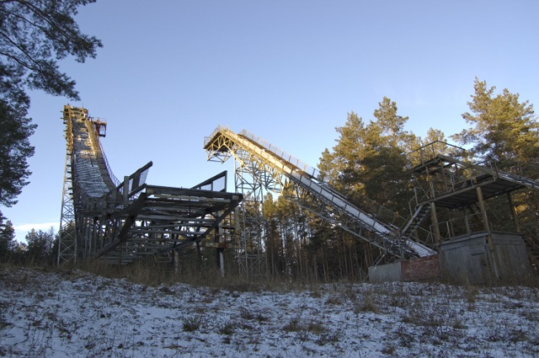
Снежинка / Schneeflocke:
Точка приземления / K-Punkt: 90 m
Рекорд / Rekord: 98,0 m
(Павел Кустов / Pavel Kustov)
Год постройки / Baujahr: 1985
Точка приземления / K-Punkt: 70 m
Рекорд / Rekord: 65,0 m
(Геннадий Прокопенко / Gennadyi Prokopenko)
Год постройки / Baujahr: 1984
Точка приземления / K-Punkt: 40 m
Рекорд / Rekord: 42,0 m
(В.Бегунов / V. Begunov)
Год постройки / Baujahr: 1980
Другие трамплины / Weitere Schanzen: K20, K10

Slide 5
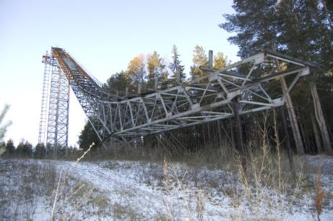
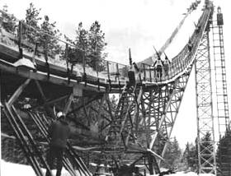
История:
Комплекс трамплинов "Снежинка" в Чайковском, Пермская область, является центром подготовки детско-юношеской спортивной школы (ДЮСШ) и института физкультуры для 150 человек. В 1980 году был построен первый 40-метровый трамплин и до 1985 года был выстроен горнолыжный спортивный комплекс.
Geschichte:
Die Schanzenanlage „Schneeflocke“ in Tschaikowsky bei Perm ist an eine Wintersportschule angeschlossen, an der 150 Schüler unterrichtet werden. 1980 wurde die erste 40- Meter-Schanze erbaut und das Sprungzentrum dann bis 1985 ausgebaut.

Slide 6
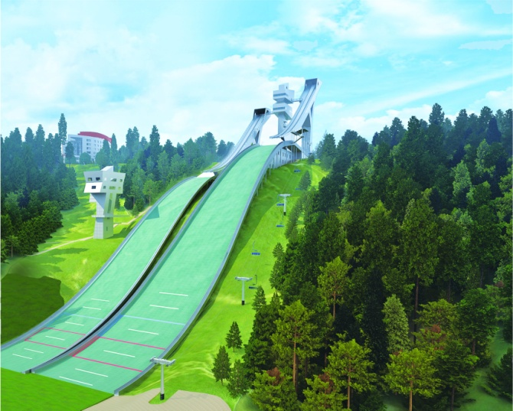
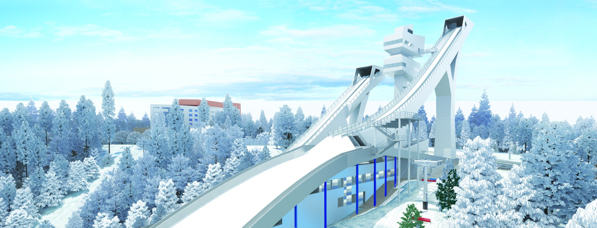
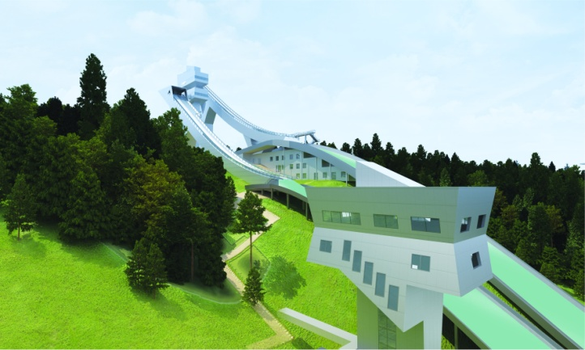
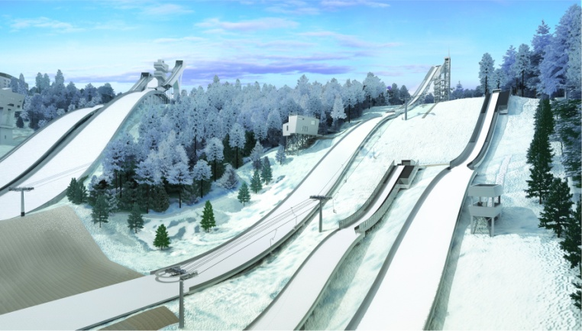
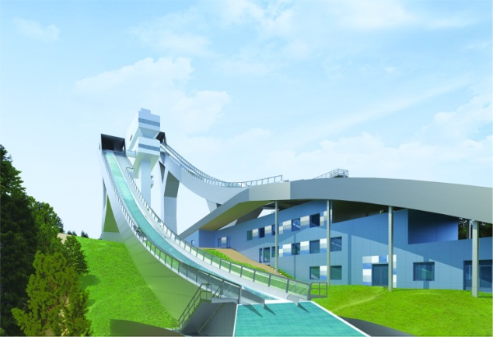
Новостройка Neubau

Slide 7
Новостройка Neubau
K95
K125
K60
K40
K20
Почему этот проект имеет право существовать?:
Уникальное местоположение и природный ландшафт
Большое количество спусков, потенциально подходящих для обустройства новых спортивных объектов.
Pегион имеет традицию, уходящую далеко назад, по подготовке отличных спортсменов в лыжном порте.
Необходимо продолжать движение в данном направлении и не позволить разрушить использование местонахождение г.Чайковский как большого центра зимнего спорта.
Warum sollte dieses Projekt ins Leben gerufen werden?:
Die einzigartige Lage und die natürliche Landschaft.
Die Hügel und Täler sind wie geschaffen für die Anordnung der neuen sportlichen Objekte.
Diese Region hat im Skisport Tradition und ausgezeichnete Sportler hervorgebracht .
An die Erfolge von damals sollte man anknüpfen und den Standort Tschaikowsky als großes Wintersportzentrum nicht verfallen lassen.

Slide 8
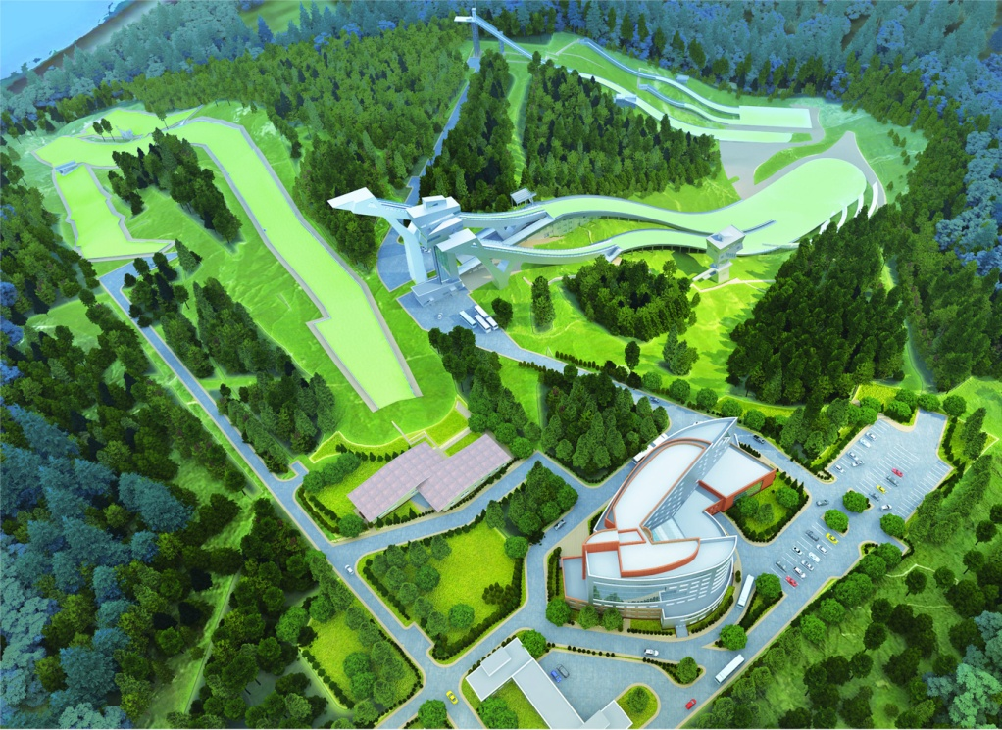
Новостройка Neubau
Для реализации проекта необходимо:
Необходима не только модернизация подъемников, но и строительство новых современных трамплинов и трасс, гостиниц, а также сети сфер питания.
Für die Realisierung des Projektes ist es erforderlich:
Nicht nur die Modernisierung der Aufzüge ist notwendig, sondern auch der Bau der neuen hochmodernen Schanzenanlagen und Trassen. Moderne Hotels und Restaurants wirken als Besuchermagnet.

Slide 9
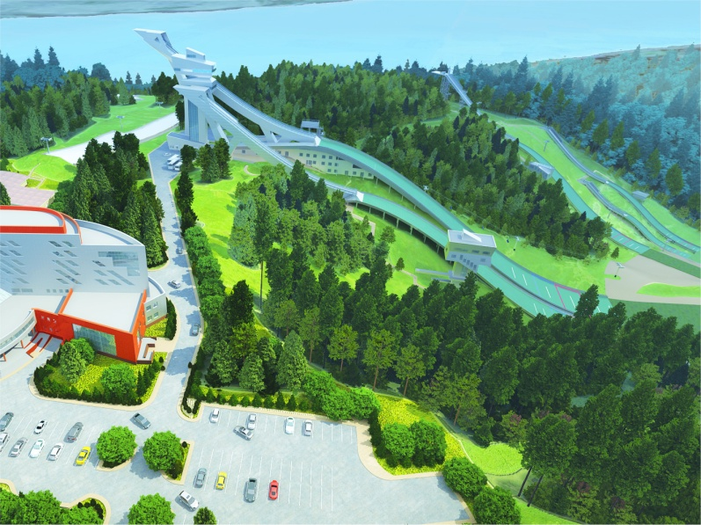
Новостройка Neubau
Цель проекта :
cоздание единого комплексного центра для развития зимних видов спорта
возможность развить существующий детский клуб школу высоких спортивных достижений (на базе ЧГИФК)
проведения соревнований на международном уровне
организации отдыха
Das Ziel des Projektes:
Bildung eines einheitlichen Zentrums der Wintersportarten
den existierende Kinderklub und die Sporthochschule weiter zu entwickeln
Internationale Wettkämpfe
die Erholung

Slide 10
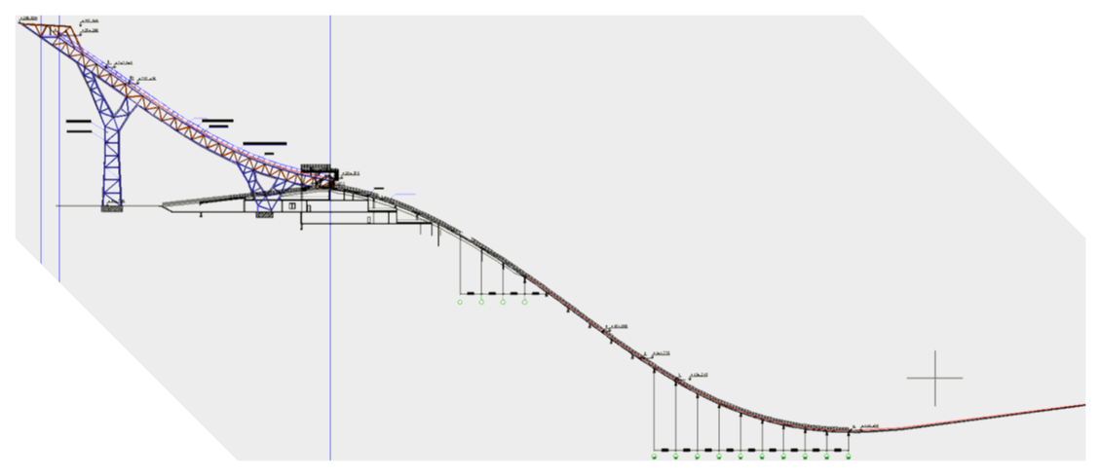
Проект строительства с точкой приземления / Bauprojekt
K125

Slide 11
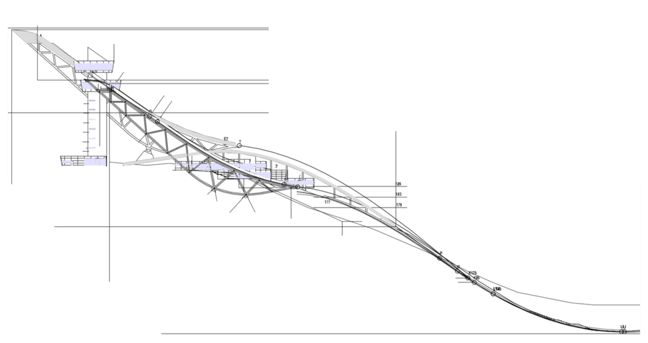
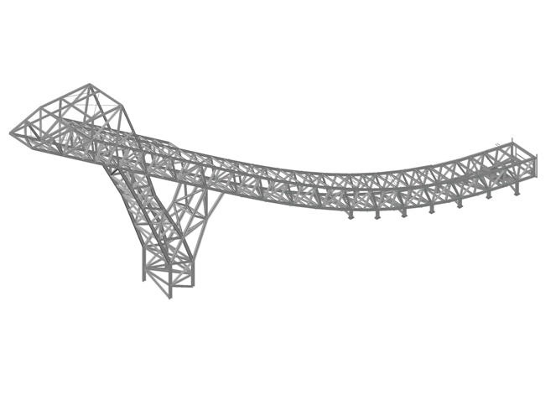
Проект строительства с точкой приземления / Bauprojekt
K95

Slide 12
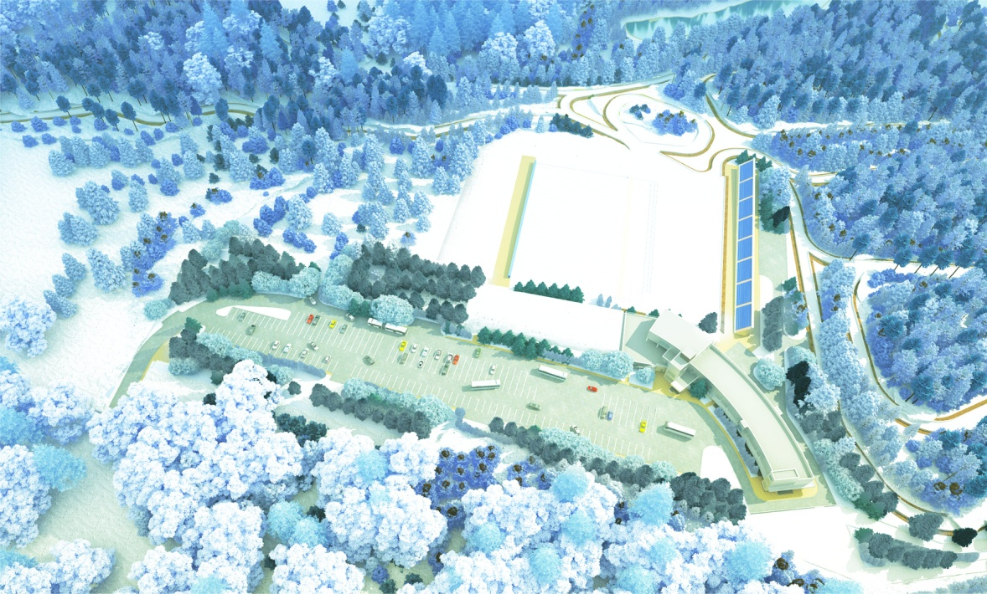
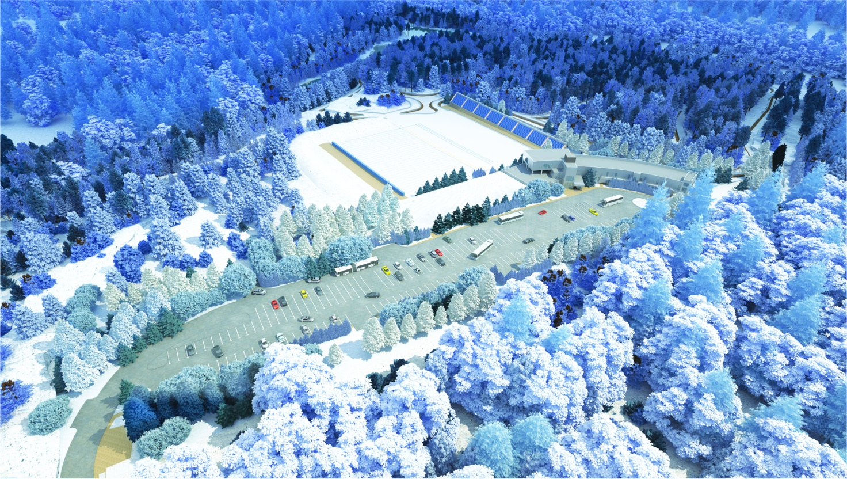
следующие планы строительства
weitere Bauvorhaben
Биатлон-стадион
Biathlon-Stadion

Slide 13
Предполагаемое завершение строительства
voraussichtliche Fertigstellung
2011
Предполагаемая стоимость строительства
geschätzte Baukosten 2,1 Mrd Rubel
(1 € =38,4Rubel) 55 Mio Euro
Авторы / Verfasser :
Skitunnel Ltd. Deutschland
Екон-проект EKON-Projekt

